Slide 1
Міністерство освіти і науки України
Вінницький національний технічний університет Інститут екологічної безпеки та моніторингу довкілля
«ОБЛІК ТА МОНІТОРИНГ СТАНУ РОСЛИН ВІННИЦЬКОЇ
ОБЛАСТІ, ЯКІ ВІДНЕСЕНІ ДО ЧЕРВОНОЇ КНИГИ »
Керівник роботи к.т.н., доцент Ящолт А. Р.
ЕКО-14сп Лука А. Б.

Slide 2

















Зникаючі види
До списку занесених до Червоної книги України входить 86 видів рослин, з них:
Судинних рослин
— 79;
Мохоподібних — 5;
Водоростей — 1;
Лишайників — 1;
Грибів — 0.
Серед них за природоохоронним статусом:
Вразливих — 41;
Рідкісних — 14;
Недостатньо відомих — 0;
Неоцінених
— 22;
Зникаючих — 7;
Зниклих у природі — 1;
Зниклих — 1.

Slide 3
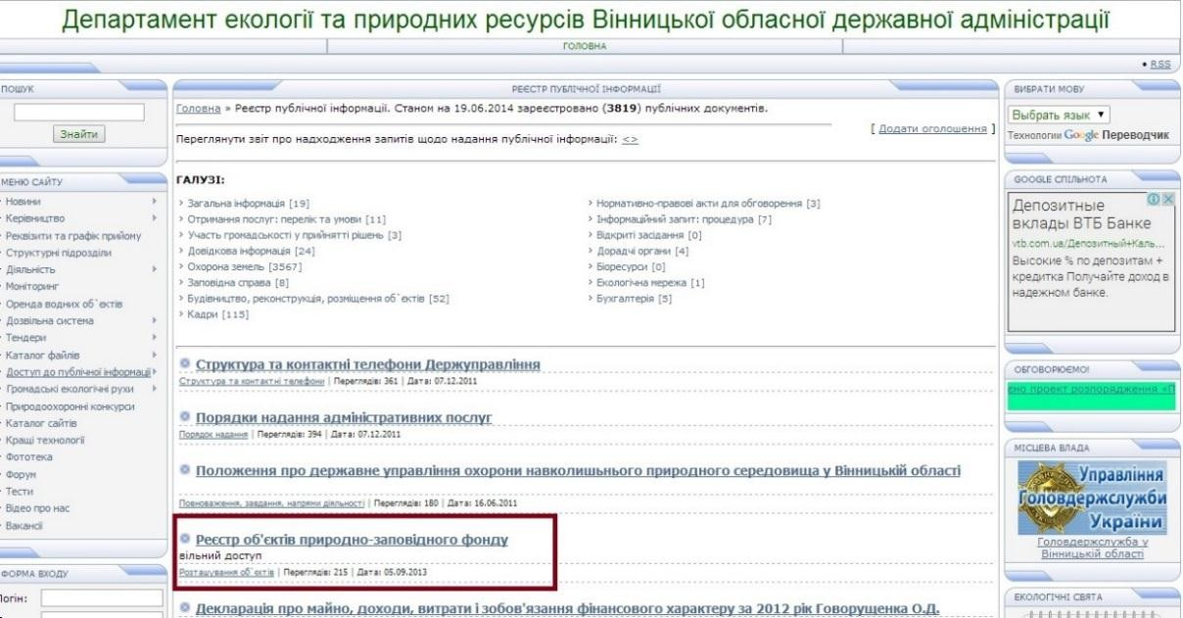
Охорона природи
Державний контроль в галузі охорони природи здійснює Департамент екології та природних ресурсів
проводить дослідження по виявленню
цінних територій
забезпечує збереження в природному стані природних комплексів
опікується охороною зникаючих видів флори і фауни
створює умови для належної
екологічної освіти

Slide 4




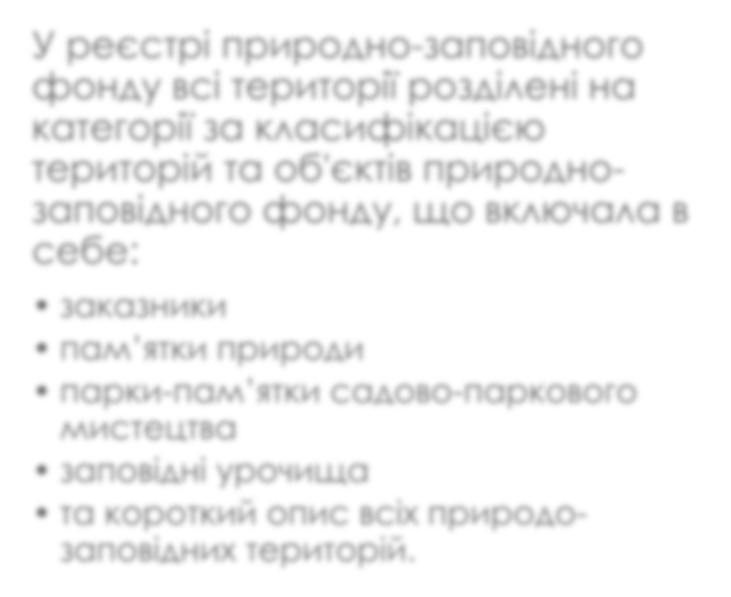
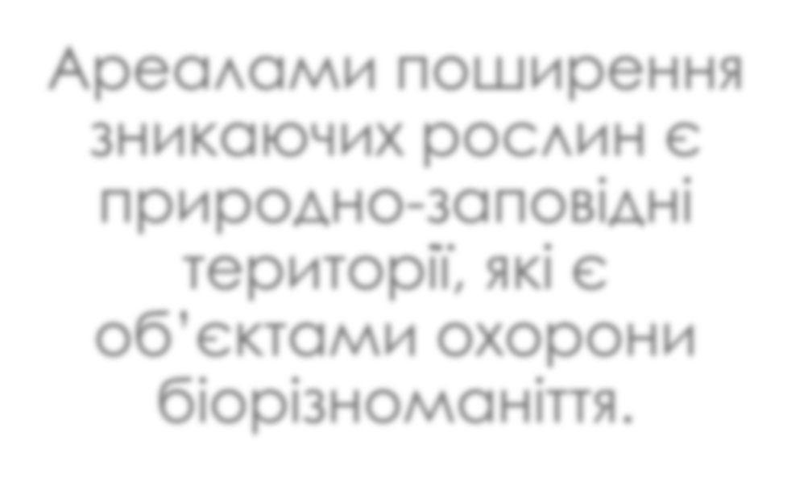


Ареали поширення рослин
У реєстрі природно-заповідного фонду всі території розділені на категорії за класифікацією територій та об'єктів природно-
заповідного фонду, що включала в себе:
заказники
пам’ятки природи
парки-пам’ятки садово-паркового мистецтва
заповідні урочища
та короткий опис всіх природо- заповідних територій.
Ареалами поширення зникаючих рослин є природно-заповідні території, які є об’єктами охорони біорізноманіття.

Slide 5
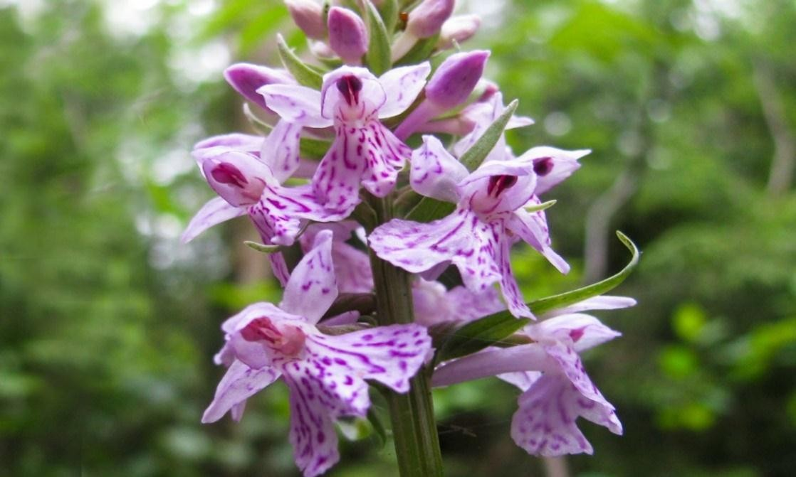
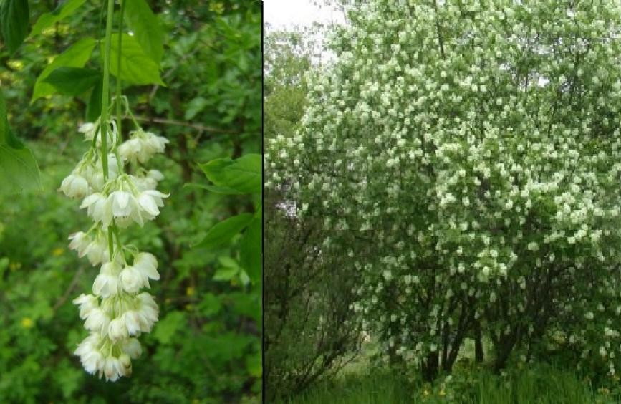
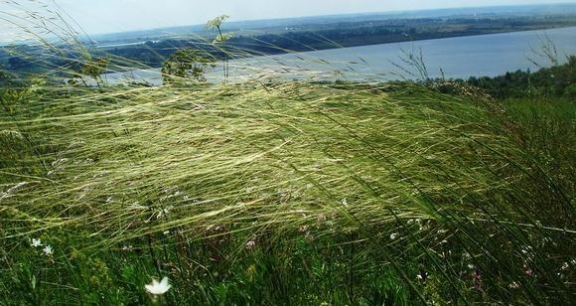
зозулинець плямистий
клокичка периста
ковила волосиста

Slide 6
Систематичний аналіз флори

Slide 7
НПП Кармелюкове поділля

Slide 8
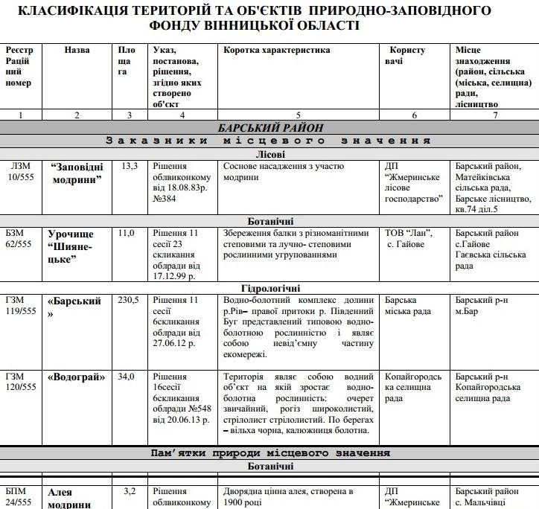
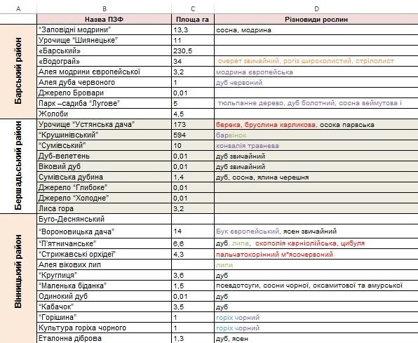
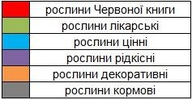

Slide 9




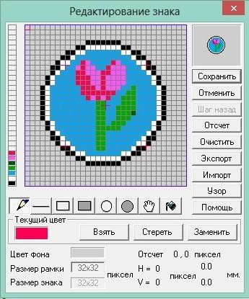
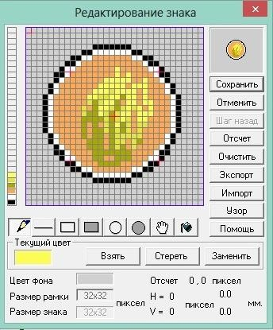



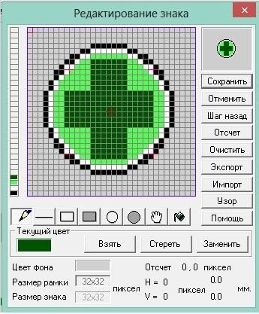
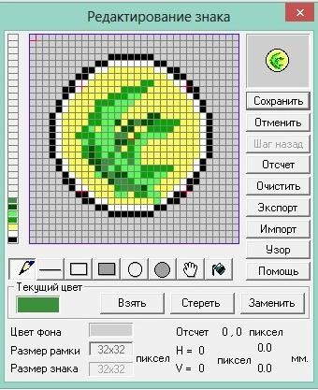
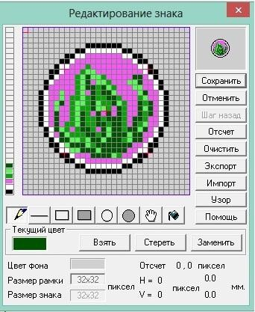

Slide 10

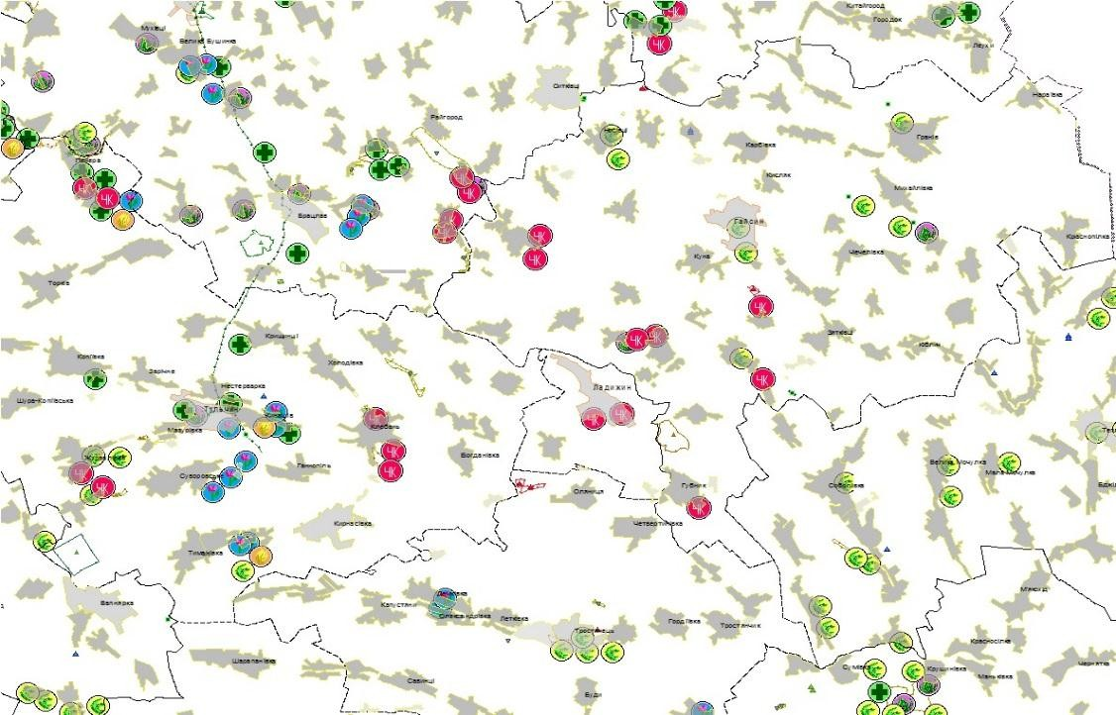
Поширення рослин у Гайсинському,
Тростянецькому та Тульчинському районах
На прикладі
Гайсинського, та Тульчинського
Тростянецького
районів можна сказати,
що на
даній території поширені рослини, які віднесені до Червоної книги, зокрема у м.Ладижин. У Брацлаві та Тульчині більше поширені лікарські рослини, а саме у урочищі “Самчинецьке”. В Тростянецькому та Теплицькому
районі мають
більше рослини,
ареалів
поширення цінні
такі як
:дуб червоний, хвої,
сосни та переважають
модрини,
дубово-
грабові насадження.

Slide 11
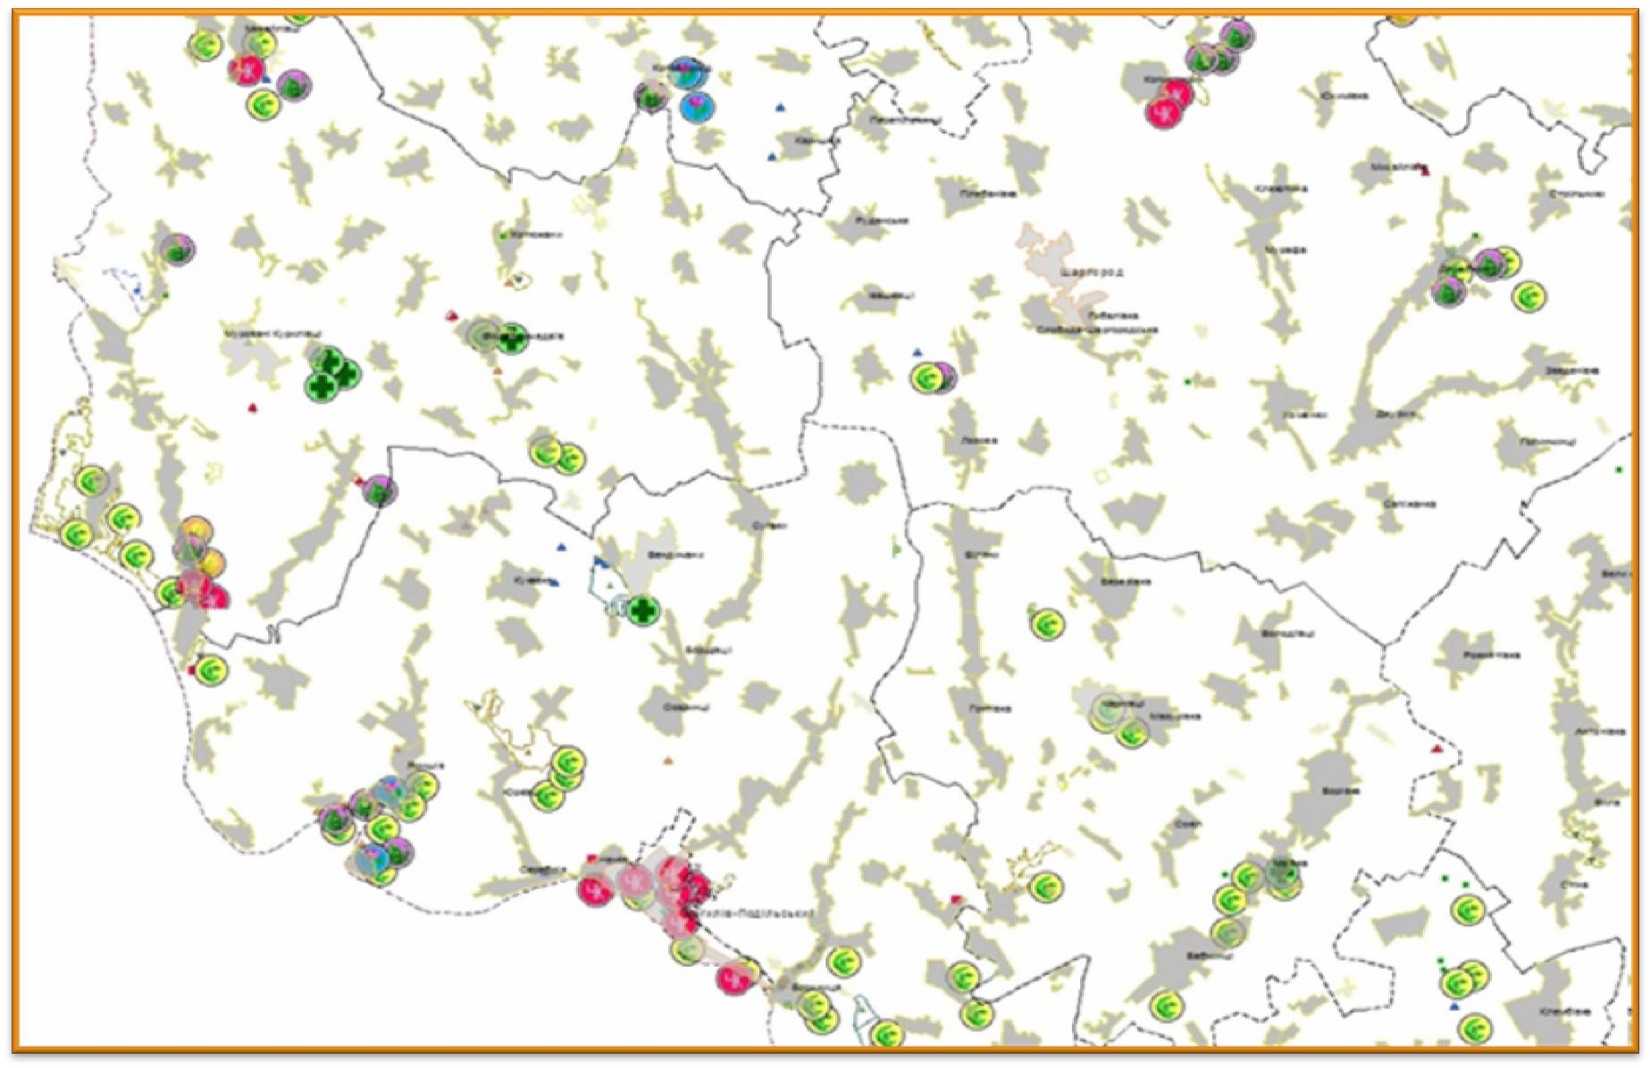
Поширення рослин у Могилів-Подільському Мурованокуриловецькому, Шаргородському та Чернівецькому районах

Slide 12

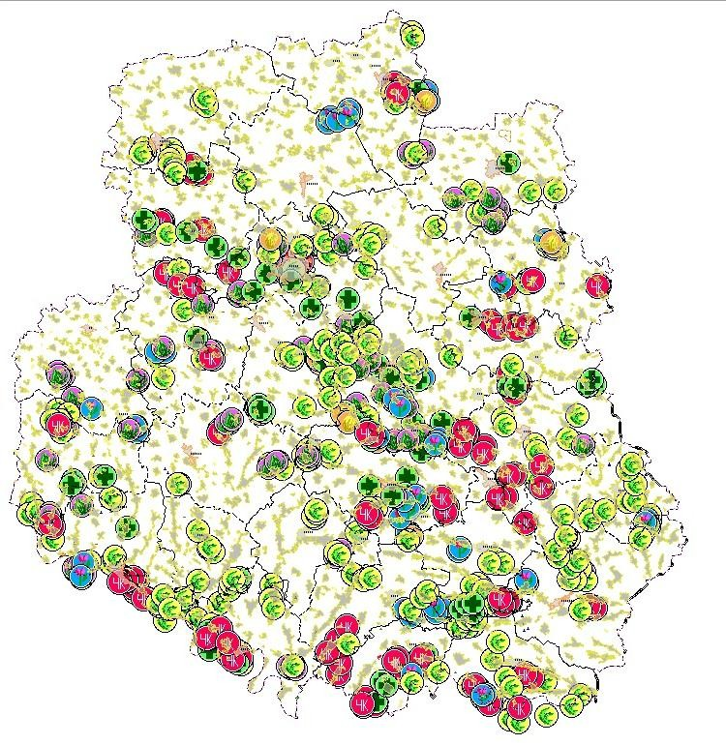






Карта ареалів поширення рослин у Вінницькій області
- Рослини, які віднесені до Червоної книги
- Лікарські рослини
- Цінні рослини
- Рідкісні рослини
- Декоративні рослини
- Кормові рослини

Slide 13
Збереження флори
створення територій та об’єктів природно-заповідного фонду в місцях зростання або мешкання рідкісних та зникаючих видів;
організація проведення комплексних обстежень території області з метою виявлення ділянок із значним біо- та ландшафтним різноманіттям;
розробка планів дій зі збереження рідкісних та зникаючих видів, занесених до Червоної
книги України;
картування місць зростання та мешкання популяцій рідкісних та зникаючих видів флори і фауни для забезпечення їх збереження при здійсненні господарської діяльності;
реалізація державних та обласних програм щодо збереження біорізноманіття, розвитку заповідної справи, формування екомережі;
обстеження земельних ділянок при погодженні проектів відведення земельних ділянок з метою забезпечення збереження біотичного різноманіття.

